Slide 1
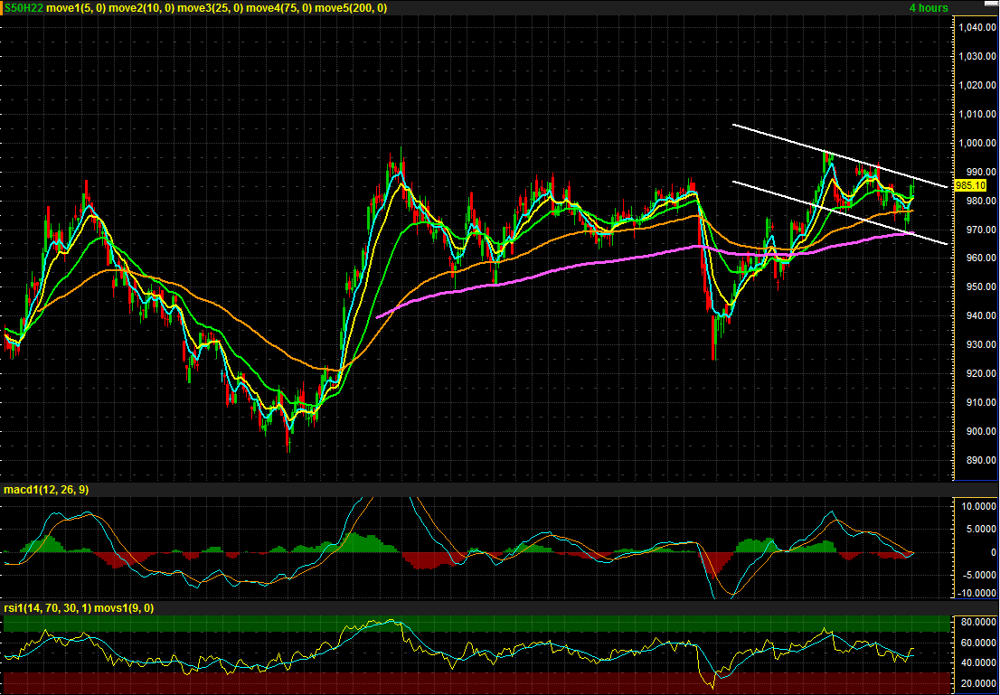
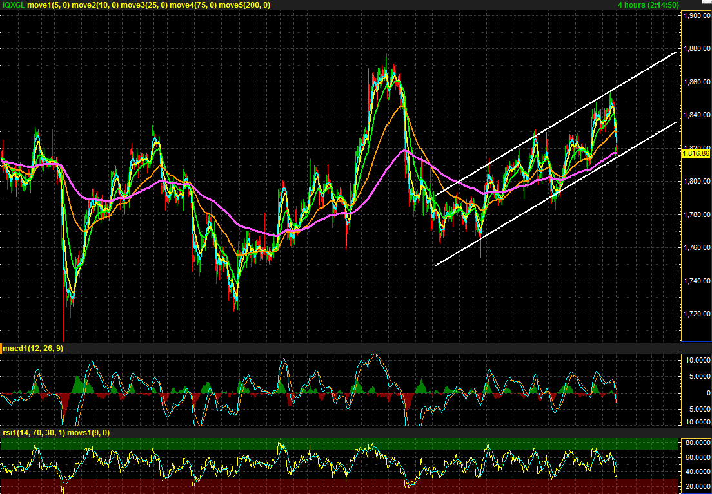
TFEX Strategy
27 January 2022
LONG
S50H22
ดัชนีมีโอกาสฟื้นตัวได้ในระยะสั้น-กลาง หลังลงรับข่าว
การส่งสัญญาณปรับขึ้นอัตราดอกเบี้ยของเฟดในเดือน มี.ค. รวมถึงความเป็นไปได้ในการปรับลดขนาดงบดุลจะเป็นปัจจัยกดดันภาพรวมหุ้นโลกรวมถึงไทยในระยะกลาง-ยาว ขณะที่ในระยะสั้น ดัชนีอาจปรับตัวลงตามภิภาคเพื่อรับข่าวแต่มองจะเริ่มตั้งหลักก่อนฟื้นตัวได้ในช่วงถัดไปหลังตลาดรับรู้ความเป็นไปได้ไปหมดแล้ว (worst cases scenario) แนะใช้จังหวะการย่อตัวในการพิจารณาเปิดสถานะ Long
Entry | Target | Stop loss
977-980 | 985-990 | 969
LONG
GOH22
ซื้อเมื่ออ่อนตัว ยังมองเป้าปีนี้ที่ $2000 หรือสูงกว่า
การส่งสัญญาณเร่งขึ้นอัตราดอกเบี้ยนโยบายสะท้อนถึงความกังวลต่อเงินเฟ้อที่สูง ประกอบกับความเป็นไปได้ที่อัตราการเติบโตทางเศรษฐกิจมีแนวโน้มชะลอลงในปีนี้ จะเป็นปัจจัยที่อาจส่งผลให้ความกังวลเรื่อง stagflation กลับมากดดันตลาดอีกครั้ง (เป็นวกต่อราคาทองคำ)
Entry | Target | Stop loss
1790-1820 | 1950-2000 | 1745
Analyst: Chaiwat Arsirawichai +662 659 8301
Thansin Klinthanom +662 659 8025

